Slide 1
درس یازدهم بی مهره ها

Slide 2
جانوران
بی مهره ها
مهرداران
حشرات
خزندگان
بند پایان
عنکبوتیان
پرندگان
سخت پوستان
هزارپایان
ماهی ها
پستان داران
کرم لوله ای
کرم ها
کرم حلقوی
دوزیستان
کرم پهن

Slide 3
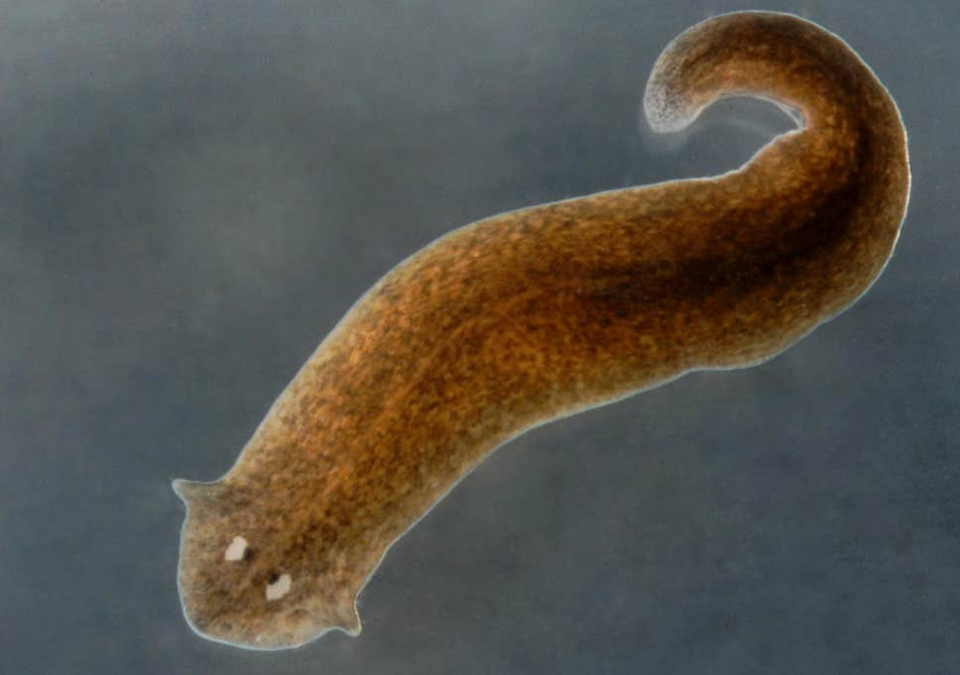
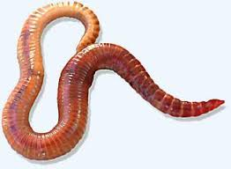
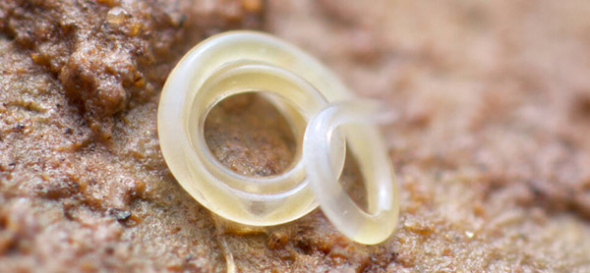
کرم ها
کرم پهن
کرم حلقوی
کرم لوله ای
کرم کدوی گاوی و گوسفندی نوعی کرم پهن هستند این کرم ها در بدن حیوانات اهلی زندگی میکند و برای انسان و حیوان مضر است.
کرم خاکی نوعی کرم حلقوی است زیرا بدنش حلقه های زیادی داردکرم خاکی در خاک زندگی میکند و مواد موجود در خاک را میخورد.
کرمک نوعی کرم لوله ای است. که در روده انسان و به خصوص کودکان زندگی می کند.
این کرم انگل است زیرا غذای خود را از بدن انسان به دست می آورد.

Slide 4
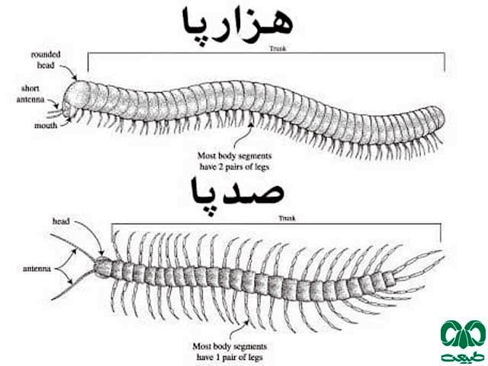
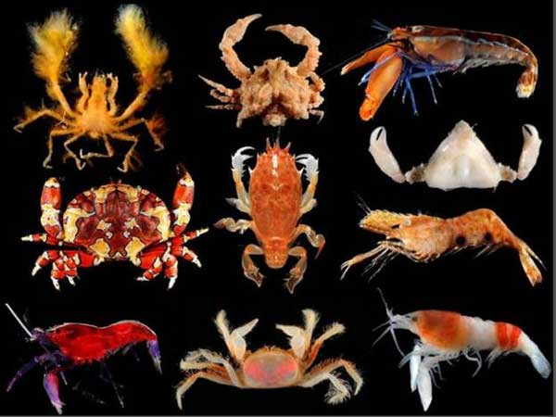
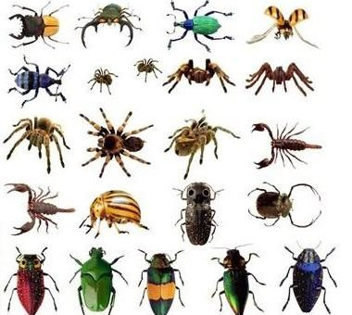
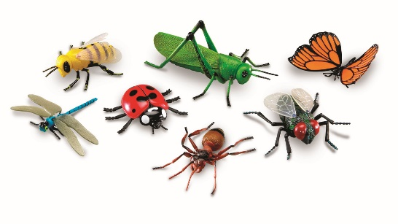
بند پایان
هزارپایان
سخت پوستان
عنکبوتیان
حشرات
1_فراوان ترین گروه بند پایان روی زمین هستند که دارای بدن سه قسمتی میباشند.
2_فواید:تولید نخ در پارچه ی ابریشمی توسط کرم ابریشم و تولید عسل توسط زنبور
3_مضرات:مکیدن خون انسان و ایجاد بیماری توسط شپش و پشه و انتقال میکروب توسط پشه و مگس
1_دارای بدن بند بند هستند.
2_تعداد زیادی پا دارند.
3_ در جاهای تاریک و نمناک زندگی میکنند.
4_گروهی گوشت خوار و گروهی گیاه خوار هستند.
5_برخی از انواع گوشت خوار انان سمی هستند .
صد پا و هزار پا در این دسته هستند.
1_دارای بدن بند بند هستند.
2_پوشش سخت و محکمی دارند.
3_ شاخک دارند.
4_برخی از سخت پوستان دو بازو ی بزرگ دارند.
5_خرخاکی،خرچنگ و میگو در این دسته قرار دارند.
1_دارای بدن دو قسمتی هستند.
2_چهار جفت پا دارند.
3_ شاخک ندارند.
4_عنکبوت،رتیل و کنه در این دسته قرار میگیرند.
5_عنکبون ها حشره خوار هستند یعنی از بدن مورچه،شته و... تغذیه میکنند.

